Slide 1
CIÊNCIAS
7º ANO
Professora: Carolinne

Slide 2
VÍRUS
Surto: Aumento inesperado do número de casos de determinada doença em uma região específica como um bairro.
Epidemia: Surto em várias regiões. A epidemia a nível municipal, estadual e nacional.
Pandemia: Uma epidemia se estende a níveis mundiais, ou seja, se espalha por diversas regiões do planeta.

Slide 3
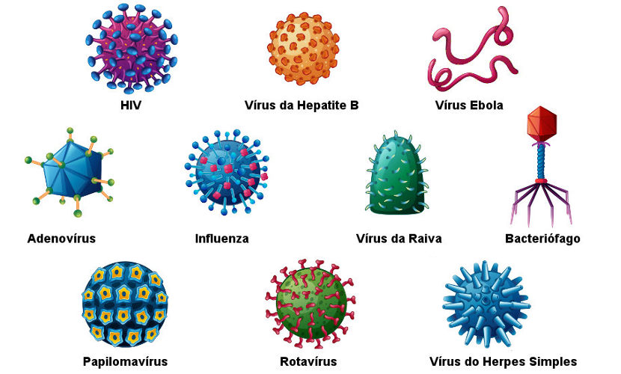
VÍRUS

Slide 4
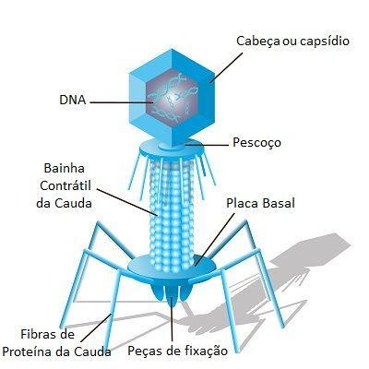
VÍRUS
VÍRUS SÃO PEQUENOS AGENTES MICROSCÓPICOS E INFECCIOSOS
ENCONTRADOS EM TODOS OS AMBIENTES
INFECTAM TODOS TIPOS DE CÉLULAS E MICROORGANISMOS
ACELULARES

Slide 5
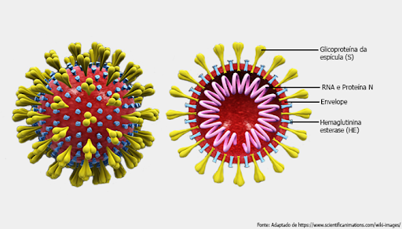
VÍRUS
ESTRUTURA DE COMPOSIÇÃO DIFERENCIADA
PARASITAS OBRIGATÓRIOS NÃO SE ENCAIXAM EM NENHUM REINO
NÃO OS CONSIDERAM SERES VIVOS
CAUSAM VIROSES
REALIZAM MUTAÇÕES GENÉTICAS EM SEU DNA E RNA

Slide 6
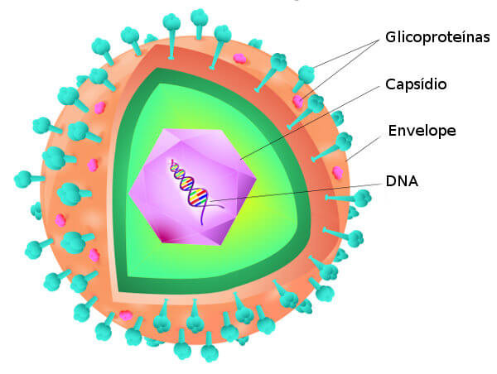
VÍRUS
ESTRUTURA DE COMPOSIÇÃO SIMPLES:
MATERIAL GENÉTICO ÁCIDO NUCLEICO: RNA OU/E DNA
CÁPSULA ENVOLTÓRIA GLICOPROTEICA

Slide 7
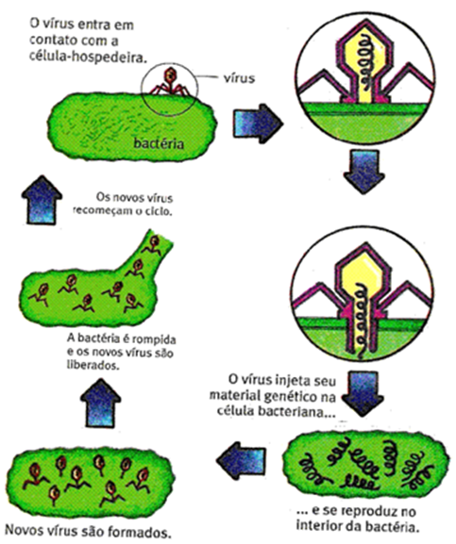
VÍRUS
PARASITAS OBRIGATÓRIOS POIS SÓ SOBREVIVEM QUANDO INFECTAM OUTRAS CÉLULAS E SE REPRODUZEM EM SEU INTERIOR, DESTRUÍNDO-A.

Slide 8
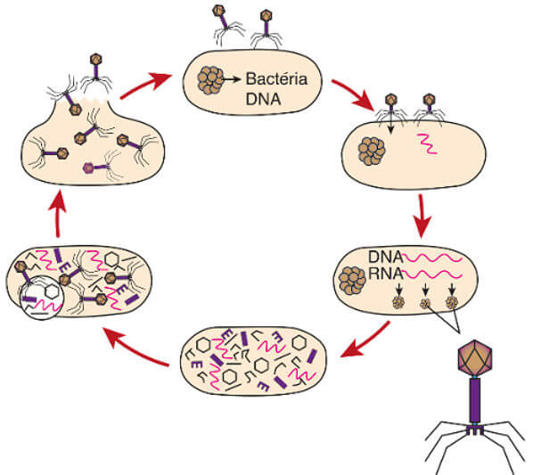
VÍRUS
PARASITAS OBRIGATÓRIOS POIS SÓ SOBREVIVEM QUANDO INFECTAM OUTRAS CÉLULAS E SE REPRODUZEM EM SEU INTERIOR, DESTRUÍNDO-A.

Slide 9
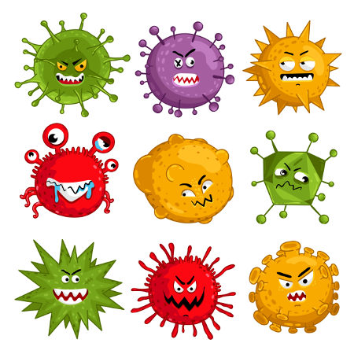
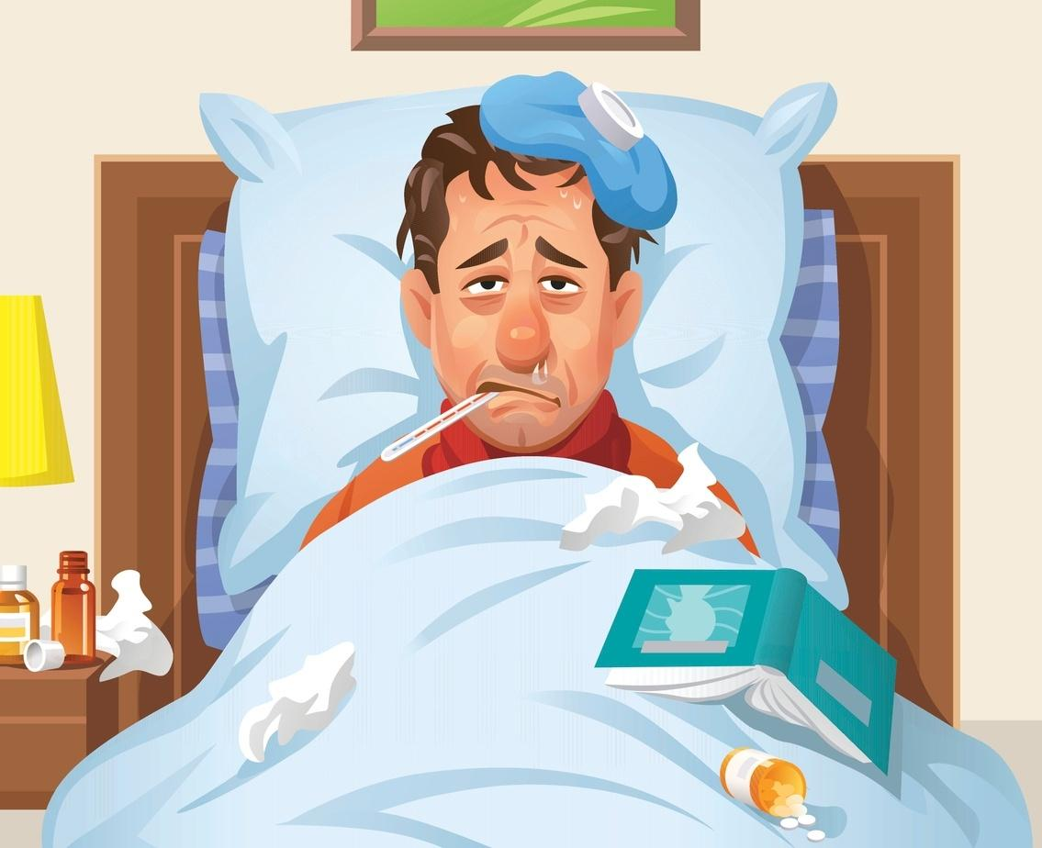
VÍRUS
VIROSES
SÃO DOENÇAS CAUSADAS PELOS VÍRUS COMO:
GRIPE
CAXUMBA
RUBÉOLA
RAIVA
SARAMPO
HEPATITE
DENGUE
POLIOMIELITE
HERPES
FEBRE AMARELA
AIDS

Slide 10
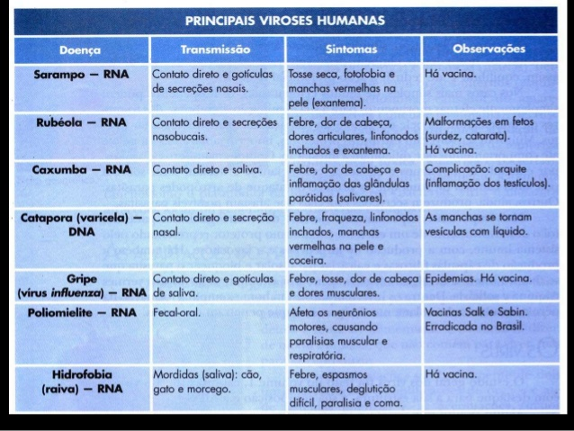
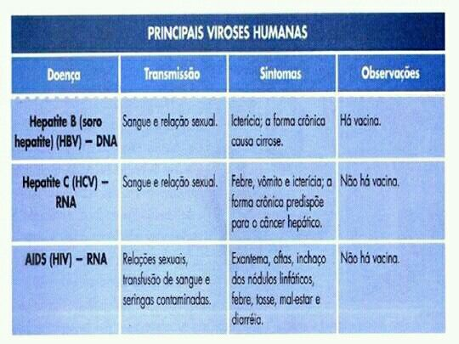

Slide 11
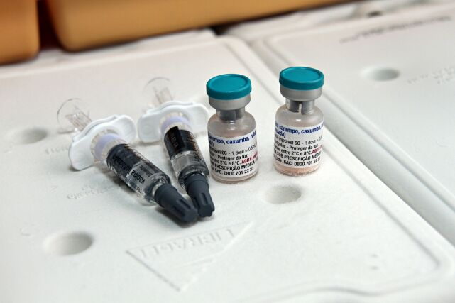
VACINAS
O que é vacina?
Como são produzidas as vacinas?
Como agem as vacinas no organismo?
O que são antígenos?
O que são anticorpos?

Slide 12
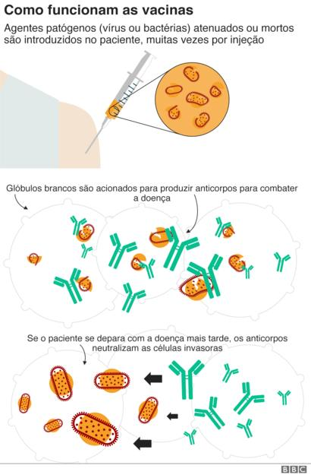

Slide 13
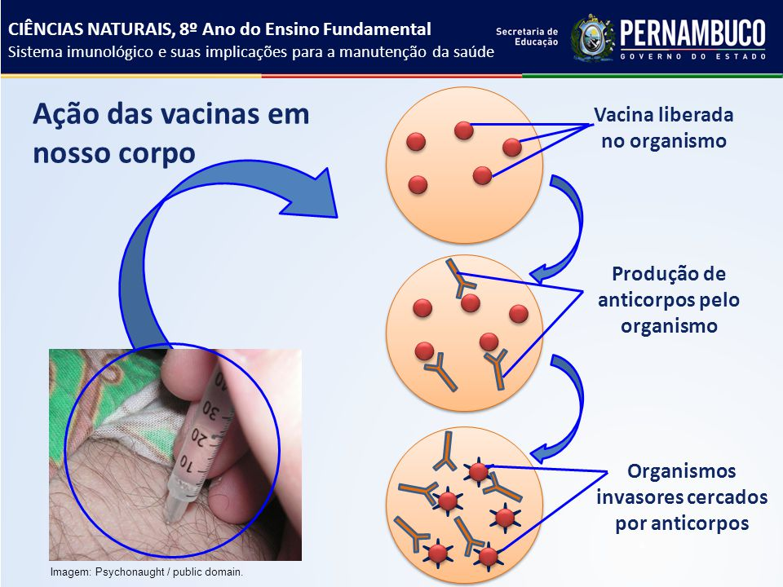

Slide 14
VÍRUS
VÍDEOS EDUCATIVOS
LEUCÓCITOS
https://www.youtube.com/watch?v=4GvOqiiyQFM
ANTICORPOS
https://www.youtube.com/watch?v=L3gdYm2Y9Uc
VACINAS:
https://www.biologianet.com/saude-bem-estar/vacinas.htm
https://www.sobiologia.com.br/conteudos/Seresvivos/Ciencias/virus2.php

Slide 15

VÍRUS
A COVID-19 é uma doença causada pelo coronavírus SARS-CoV-2,
Coronavírus é uma família de vírus que causam infecções respiratórias.
O novo agente do coronavírus foi descoberto em 31/12/19 após casos registrados na China.

Slide 16
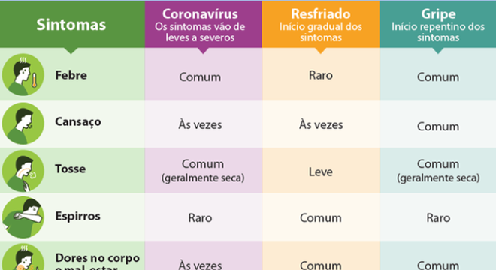
Quais são os sintomas
Os sintomas da COVID-19 podem variar de um simples resfriado até uma pneumonia severa. Sendo os sintomas mais comuns:
Tosse
Febre
Coriza
Dor de garganta
Dificuldade para respirar

Slide 17
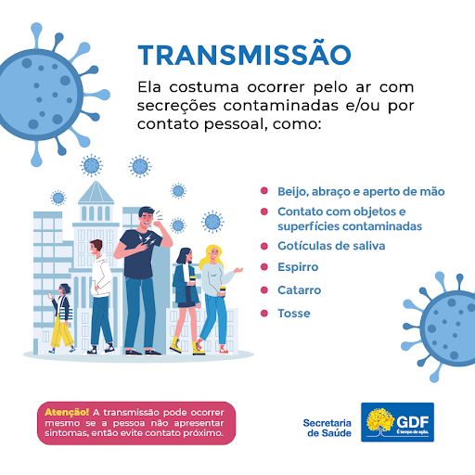
Como é transmitido
A transmissão acontece de uma pessoa doente para outra ou por contato próximo por meio de:
• Toque do aperto de mão;
• Gotículas de saliva;
• Espirro;
• Tosse;
• Catarro;
• Objetos ou superfícies contaminadas, como celulares, mesas, maçanetas, brinquedos, teclados de computador etc.

Slide 18
Como se proteger
As recomendações de prevenção à COVID-19 são as seguintes:
Lave com frequência as mãos até a altura dos punhos, com água e sabão, ou então higienize com álcool em gel 70%.
Ao tossir ou espirrar, cubra nariz e boca com lenço ou com o braço, e não com as mãos.
Evite tocar olhos, nariz e boca com as mãos não lavadas.
Ao tocar, lave sempre as mãos como já indicado.
Mantenha uma distância mínima de cerca de 2 metros de qualquer pessoa tossindo ou espirrando.
Evite abraços, beijos e apertos de mãos. Adote um comportamento amigável sem contato físico, mas sempre com um sorriso no rosto.

Slide 19
Como se proteger
Higienize com frequência o celular e os brinquedos das crianças.
Não compartilhe objetos de uso pessoal, como talheres, toalhas, pratos e copos.
Mantenha os ambientes limpos e bem ventilados.
Evite circulação desnecessária nas ruas, estádios, teatros, shoppings, shows, cinemas e igrejas. Se puder, fique em casa.
Se estiver doente, evite contato físico com outras pessoas, principalmente idosos e doentes crônicos, e fique em casa até melhorar.
Durma bem e tenha uma alimentação saudável.
Utilize máscaras caseiras ou artesanais feitas de tecido em situações de saída de sua residência

Slide 20
FONTES
https://coronavirus.saude.gov.br/sobre-a-doenca

